Slide 1
Vad kan energi- och klimatrådgivningen erbjuda
din förening?

Slide 2
Energi- och klimatrådgivningen 6 kommuner i samverkan
är en kostnadsfri och opartisk kommunal rådgivningstjänst
råd och information om hur din förening kan minska energianvändningen och bli mer klimatsmarta
råd via telefon, digitalt och via besök
samverkan mellan Vimmerby, Hultsfred, Högsby, Mönsterås, Borgholm och Mörbylånga kommuner
Mönsterås kommun har hand om rådgivning och samordning
rådgivningen finansieras av Energimyndigheten

Slide 3
Exempel på vad din förening kan få råd om:
Belysning
Ventilation
Klimatskal som fönster, dörrar, isolering mm
Solceller
Elavtal
Granska offerter som avser energi-
besparande åtgärder eller solceller

Slide 4
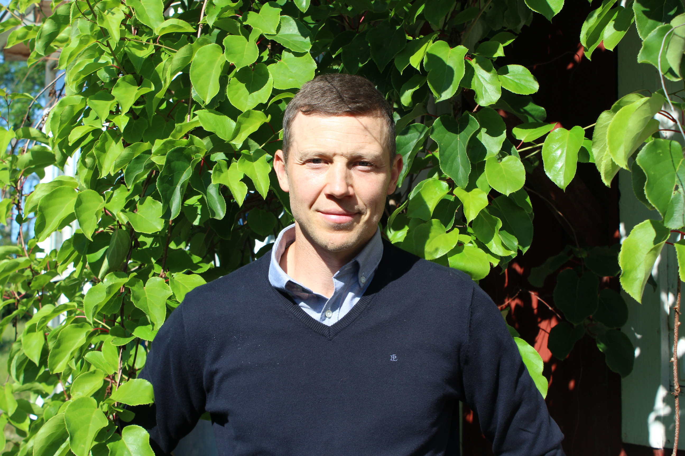
Kontakta Daniel Hägerby
Energi och klimatrådgivare
0499-171 60 energiradgivning@monsteras.se

